Slide 1
Инструкция по работе с УБ ЦОК
Подготовил: учитель начальных классов
МАОУ «Центра образования№42», Митенкова Д. П.
Вологда, 2026

Slide 2
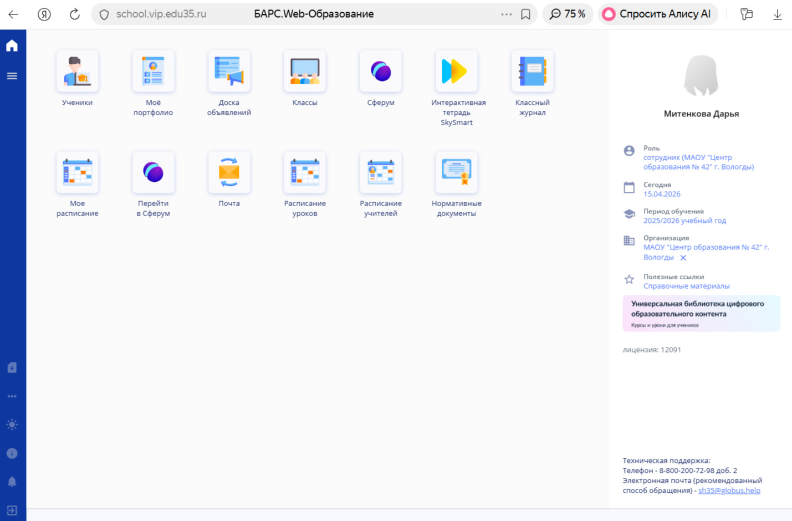
Вход в библиотеку
Заходим в электронный журнал
С главной страницы журнала выбираем вкладку «Универсальная библиотека цифрового образовательного контента"

Slide 3
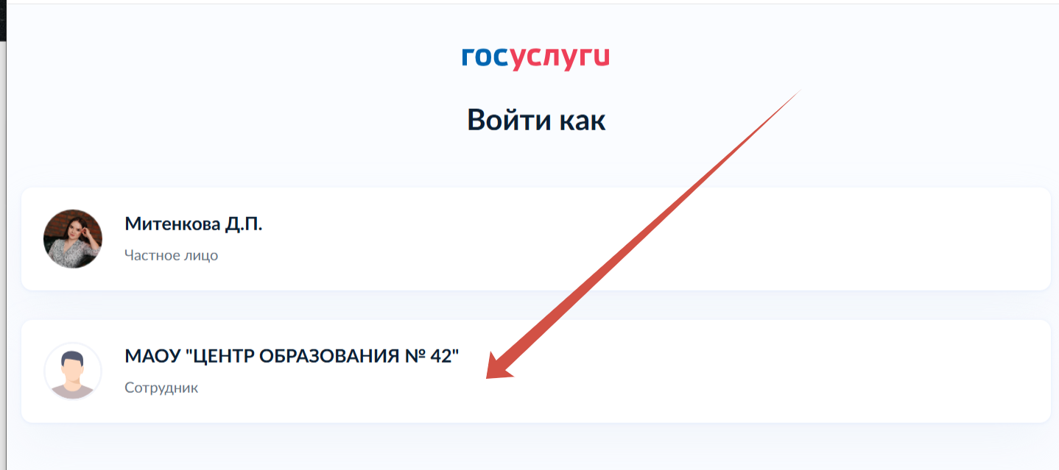
3. Выбираем войти как «сотрудник»

Slide 4
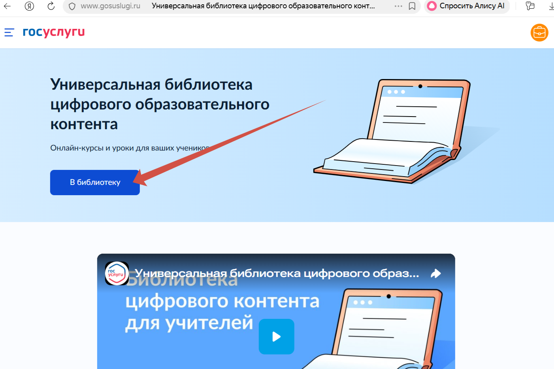
4. Переходим в библиотеку

Slide 5
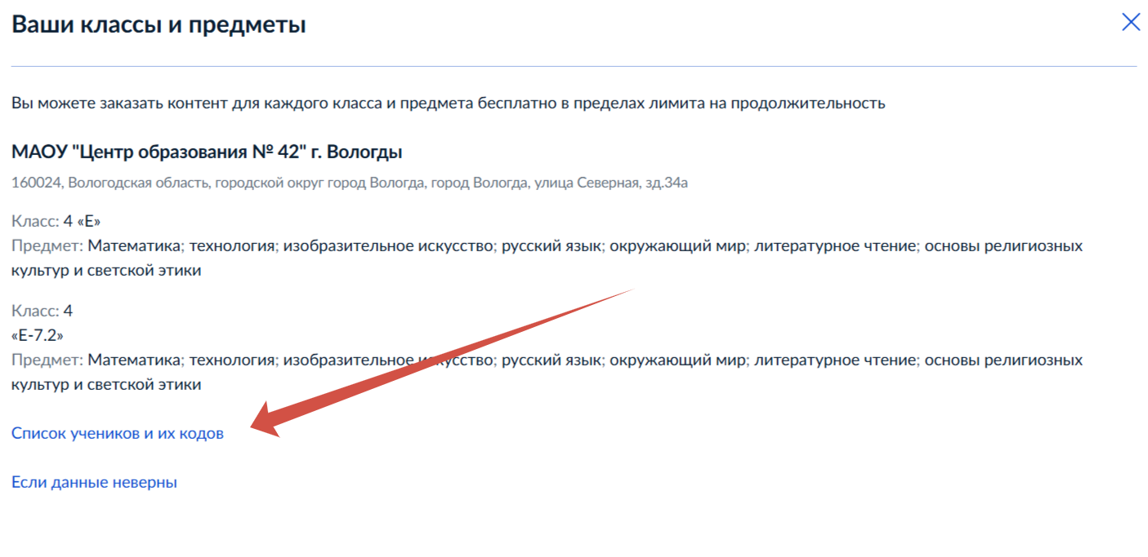
5. Список учеников и их коды

Slide 6
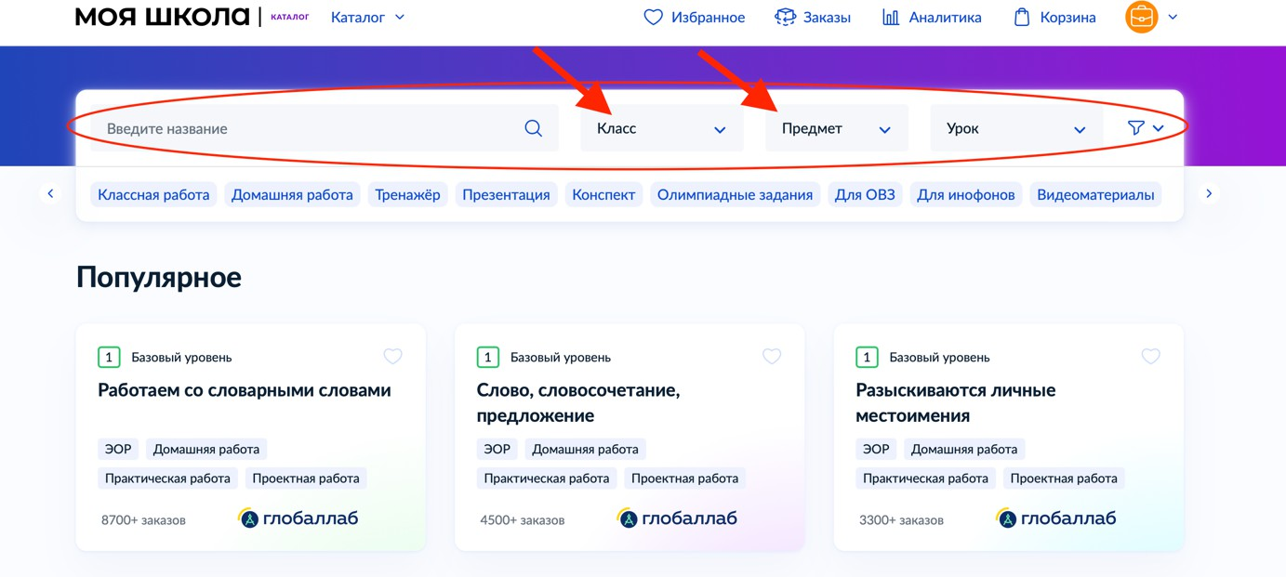
Работа с УБ ЦОК
1. Для поиска информации можно воспользоваться фильтрацией, например выбрать класс, предмет

Slide 7
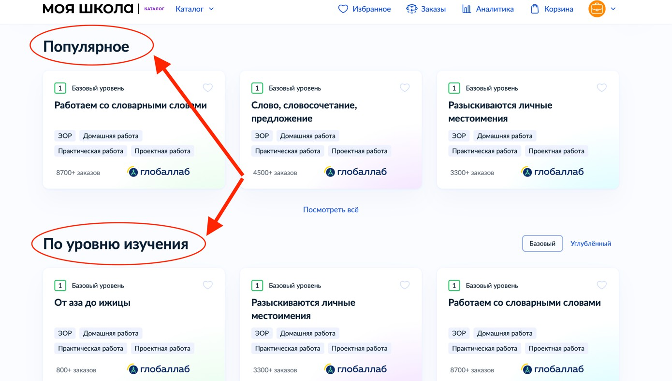
2. Весь контент делится на блоки
«Популярное» и «По уровню изучения»

Slide 8
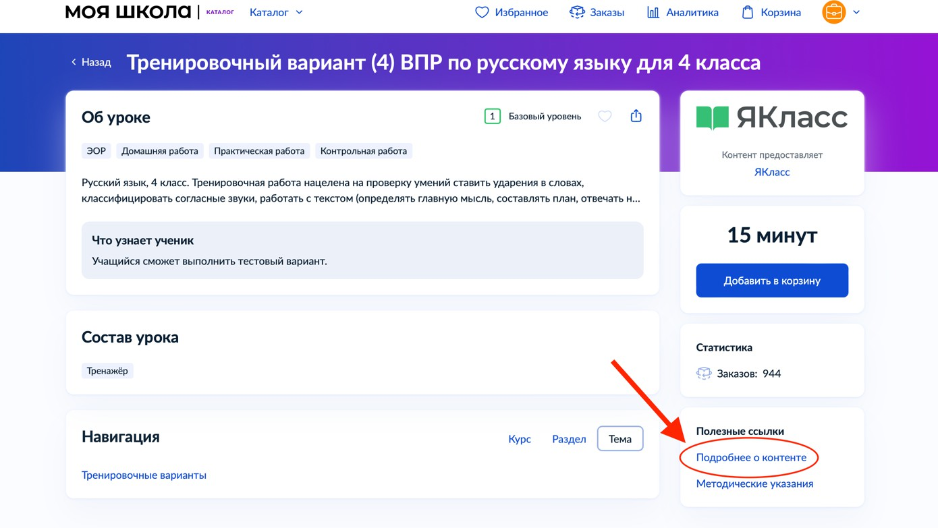
3. Для того чтобы посмотреть контент необходимо выбрать подходящую тему, на главной странице можно познакомиться с кратким описанием содержания.
Для того чтобы посмотреть контент полностью – выбираем «Подробнее о контенте».

Slide 9
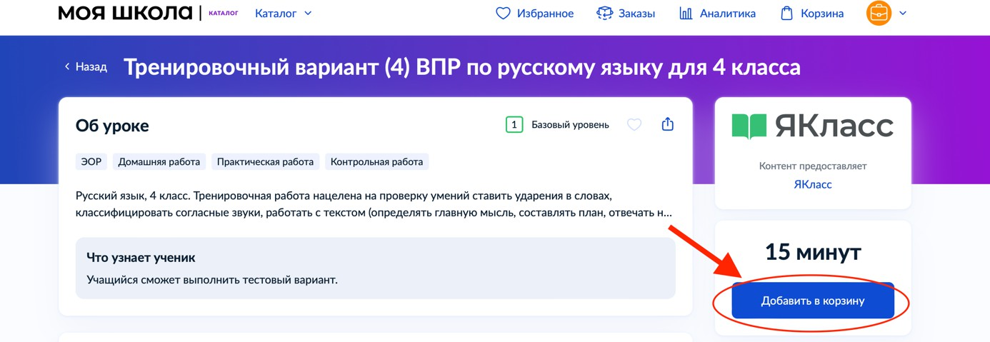
4. Если материал нам понравился, добавляем его в корзину

Slide 10
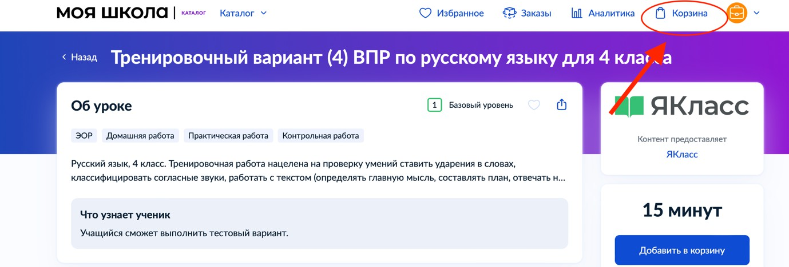
5. Переходим в корзину

Slide 11
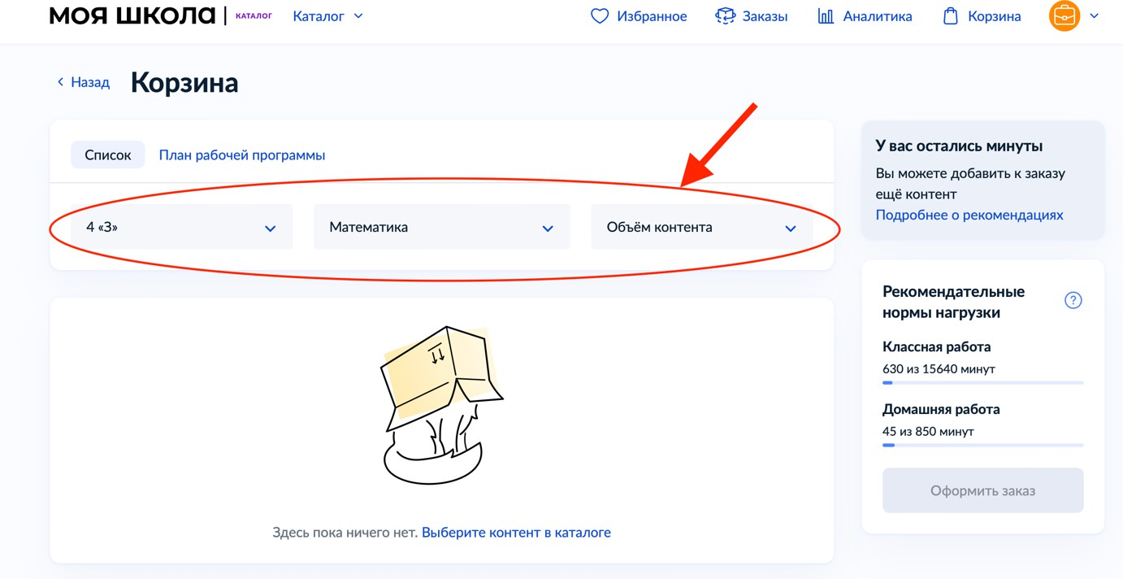
6. В корзине нужно выбрать «Класс» и «Предмет», для которого мы добавляли контент

Slide 12
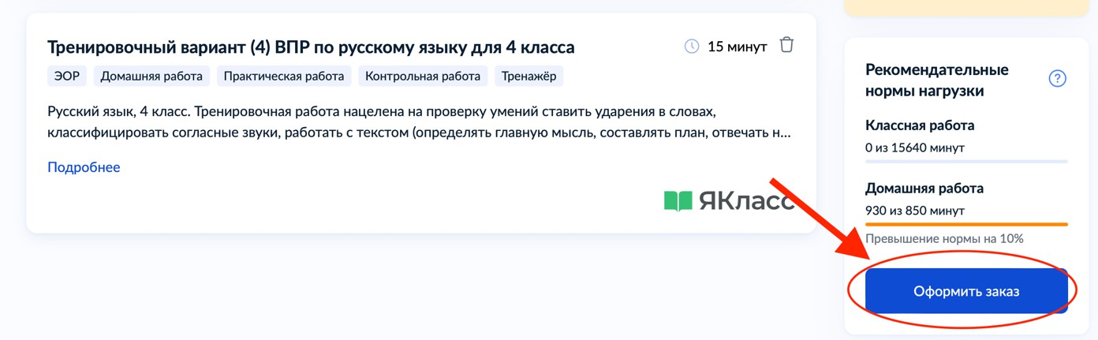
7. Оформляем заказ

Slide 13
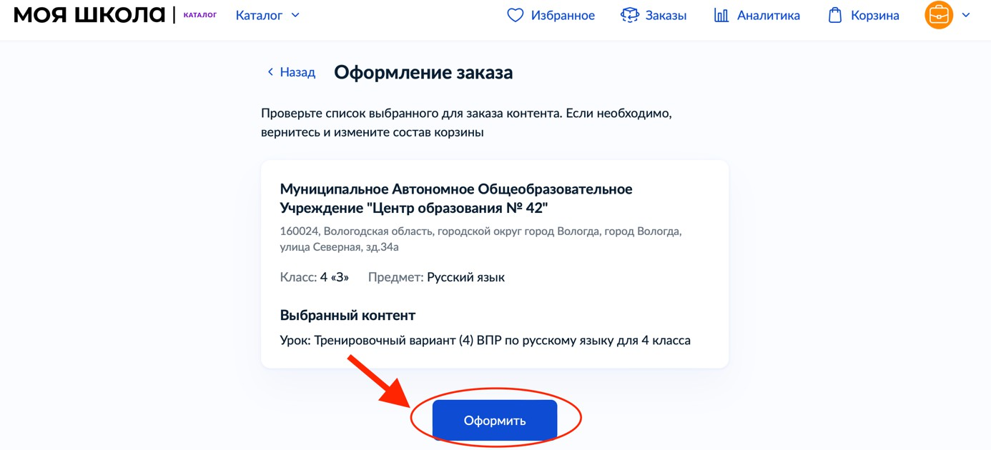
8. Подтверждаем оформление заказа

Slide 14
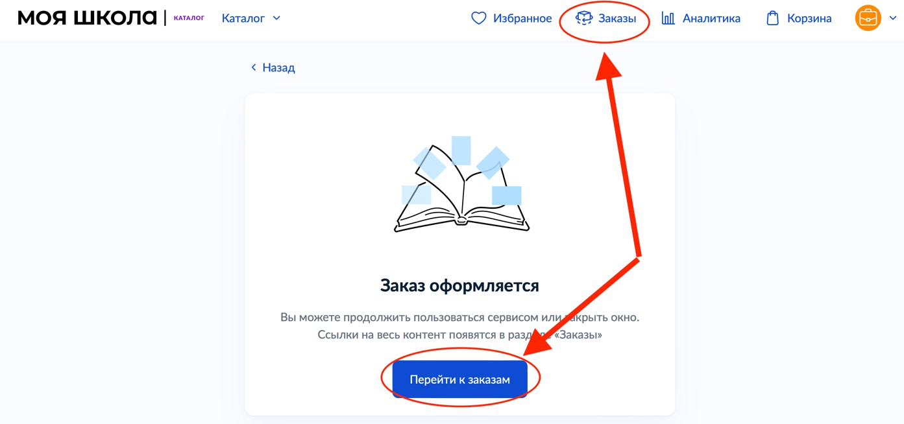
9. Далее нам необходимо перейти к «Заказам».
Это можно сделать двумя способами: выбрать «Перейти к заказам» или в верхнем меню «Заказы»

Slide 15
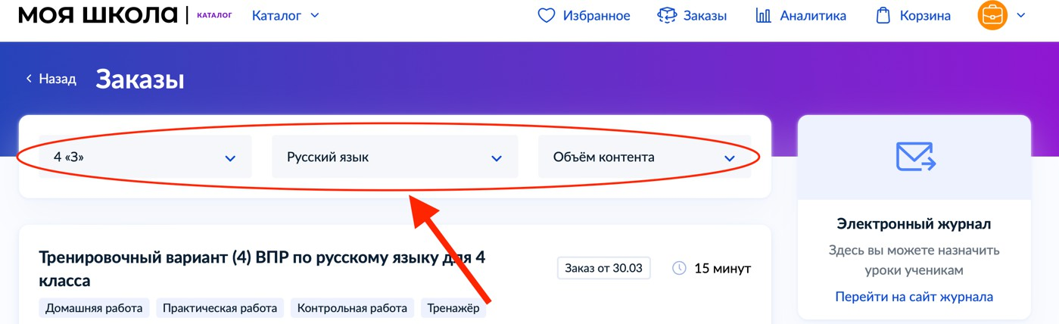
10. В заказах выбираем фильтрацию «Класс» и «Предмет»

Slide 16
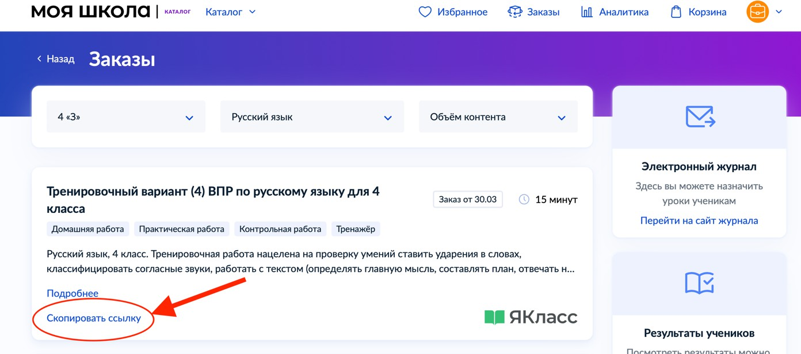
11. Под нужной темой выбираем «Скопировать ссылку» и вставляем ее в новой вкладке интернет-браузера. Переходим по ссылке.

Slide 17
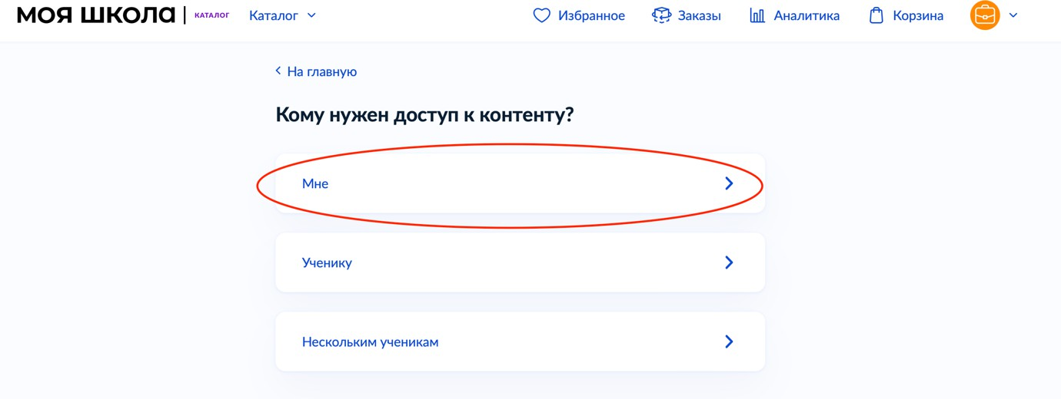
12. Далее будет доступно 3 режима доступа. Если выбираем раздел «Мне», то можем еще раз как учитель посмотреть контент по выбранной теме.

Slide 18
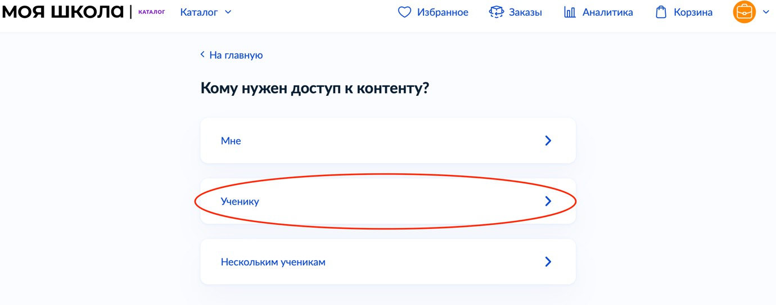
13. Раздел «Ученику» удобен при индивидуальной работе с обучающимся.

Slide 19
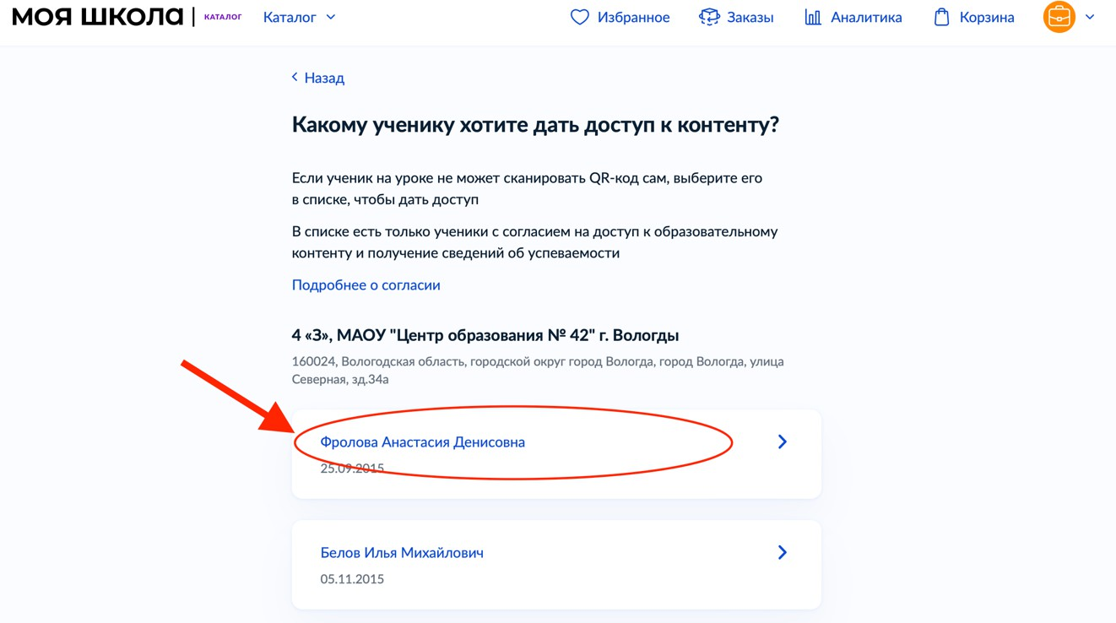
14. Перейдя к разделу «Ученик», можно выбрать нужного нам обучающегося, которому хотим дать задание для индивидуальной работы.

Slide 20
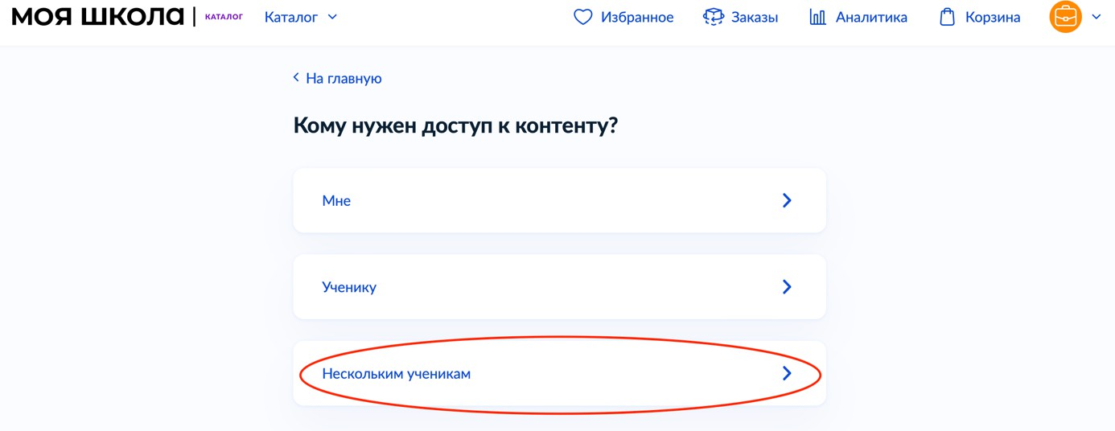
15. Раздел «Нескольким ученикам» удобен, когда мы хотим прямо на уроке дать доступ к заданию всему классу.

Slide 21
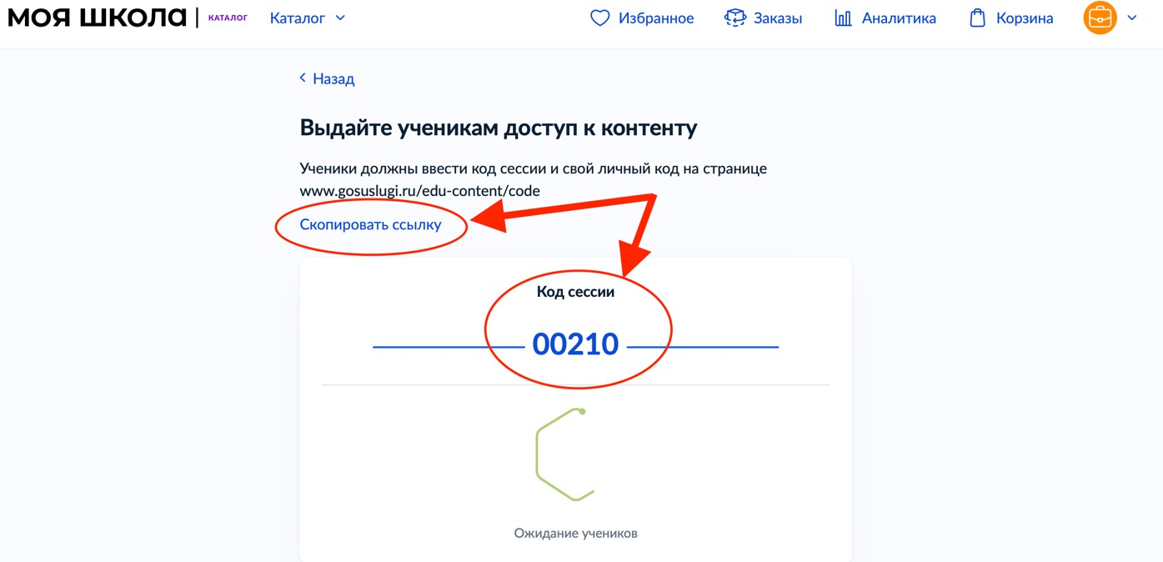
16. Перейдя к разделу «Нескольким ученикам», обучающимся необходимо перейти по ссылке, которую можно скопировать на данной странице.
Также необходимо дать ученикам «Код сессии»

Slide 22
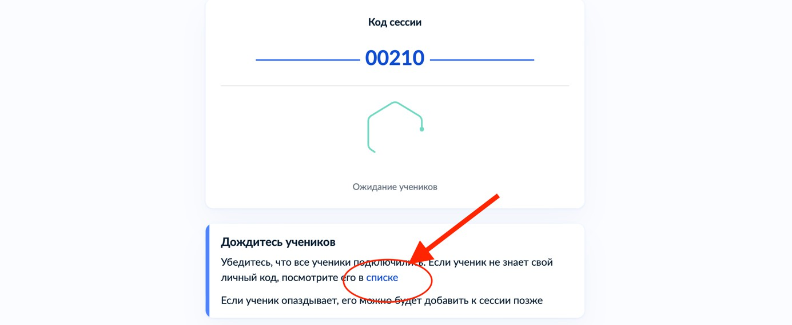
17. Ниже можно посмотреть список кодов учеников, которые им также потребуются для входа. Обращаю внимание, что данный вид работы возможен только с компьютера.

Slide 23
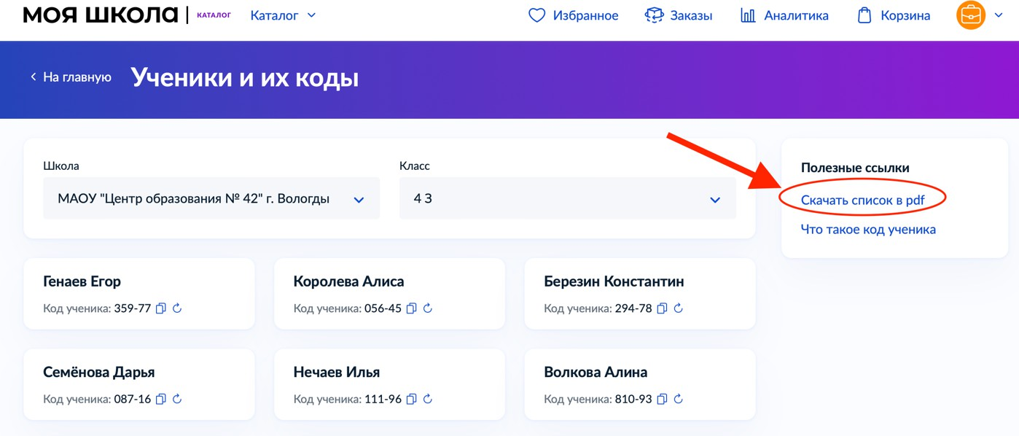
18. Список кодов можно скачать в формате ПДФ и выдать обучающимся. Коды постоянные и не изменяются, в отличие от кода сессии.

Slide 24
19. Если мы хотим выбранный контент дать в качестве домашнего задания, то ссылку, которую мы скопировали на 11 этапе можно вставить в электронном дневнике в домашнее задание.

Slide 25

21. Для выполнения домашнего задания обучающемуся необходимо перейти по ссылке прямо из электронного дневника с компьютера. Если нет возможности выполнить задание с компьютера, то с мобильного устройства это возможно только в том случае, если установлено приложение «ГосУслуги Моя школа».

Slide 26
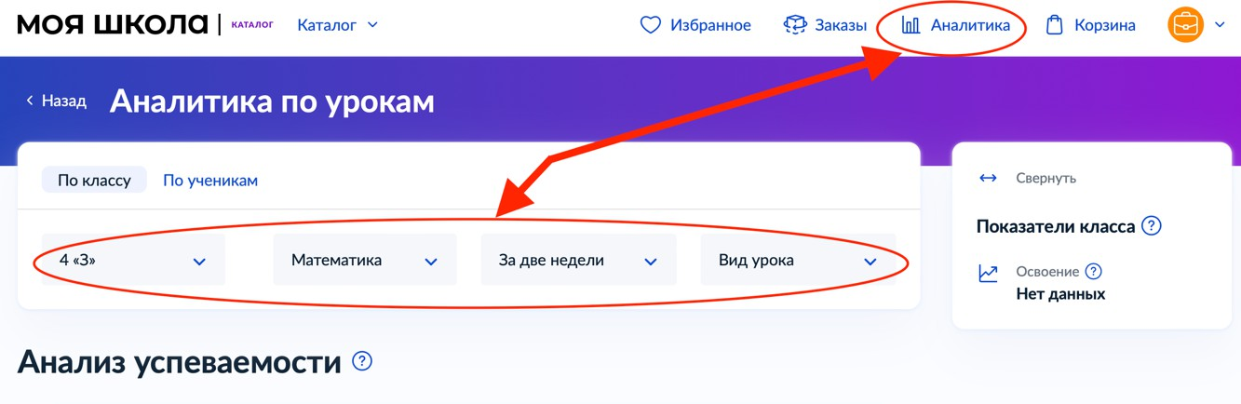
22. Для того, чтобы посмотреть, как обучающиеся справились с заданием нужно в библиотеке перейти в раздел «Аналитика», выбрать «Класс» и «Предмет».

Slide 27
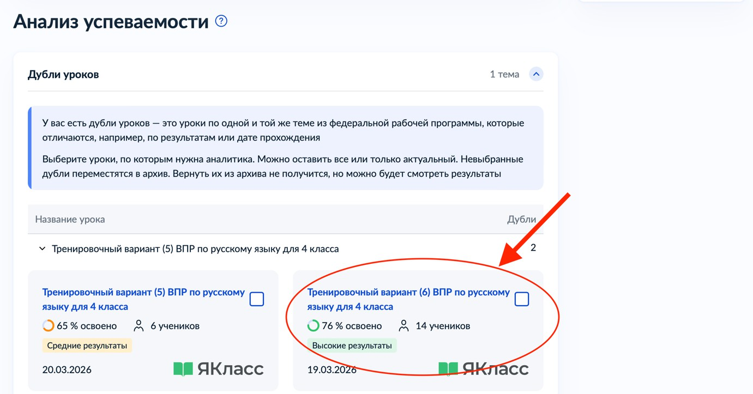
23. Далее выбираем интересующее нас задание.

Slide 28
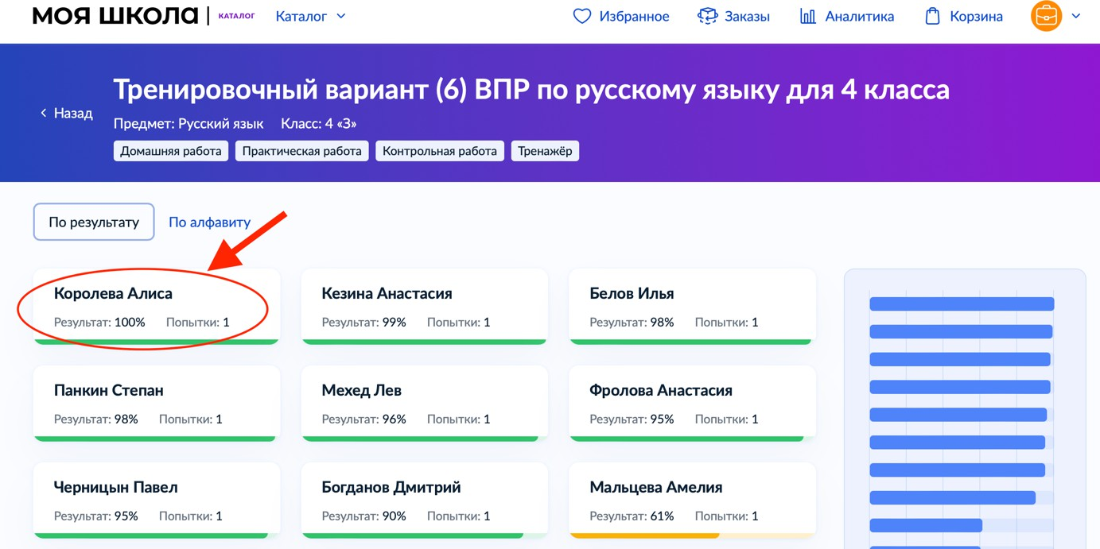
24. Нам будет доступна информация о том, кто из ребят выполнил задание, на какой процент и с какой попытки.

Slide 29
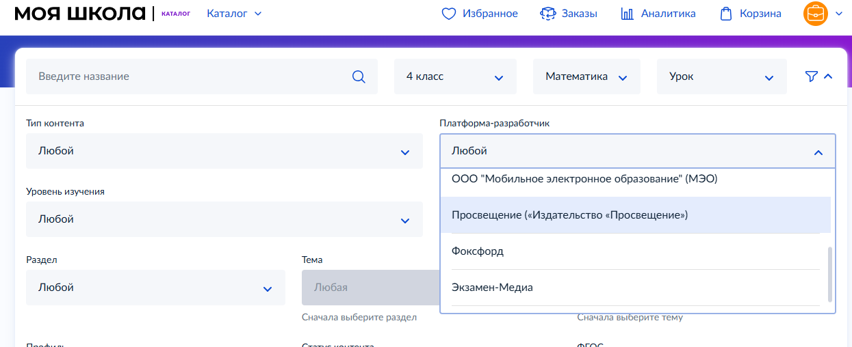
Работа с платформой – разработчиком Просвещение

Slide 30
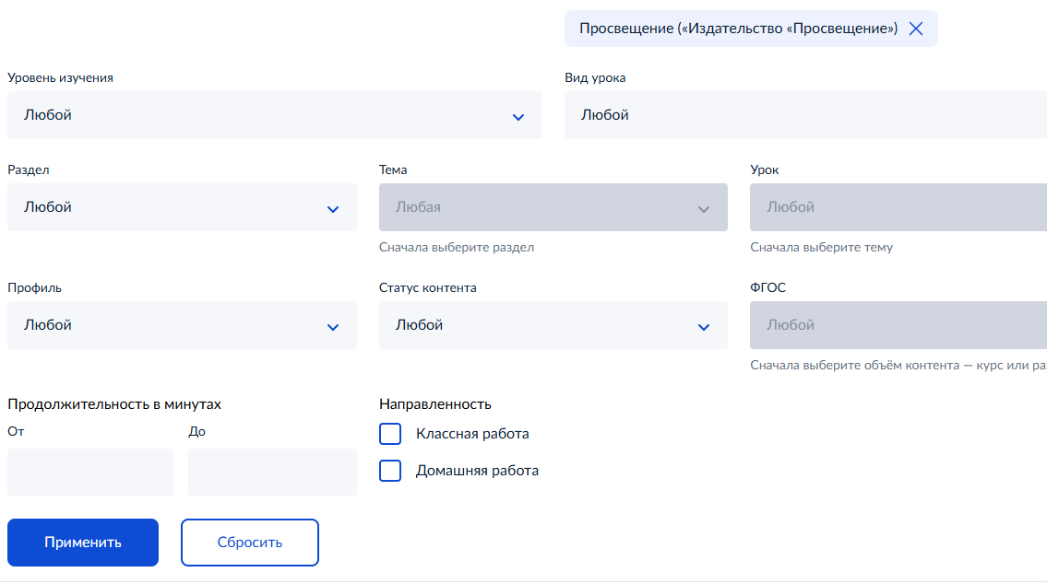
2. После заполнения всех полей нажимаем на клавишу «Применить»

Slide 31
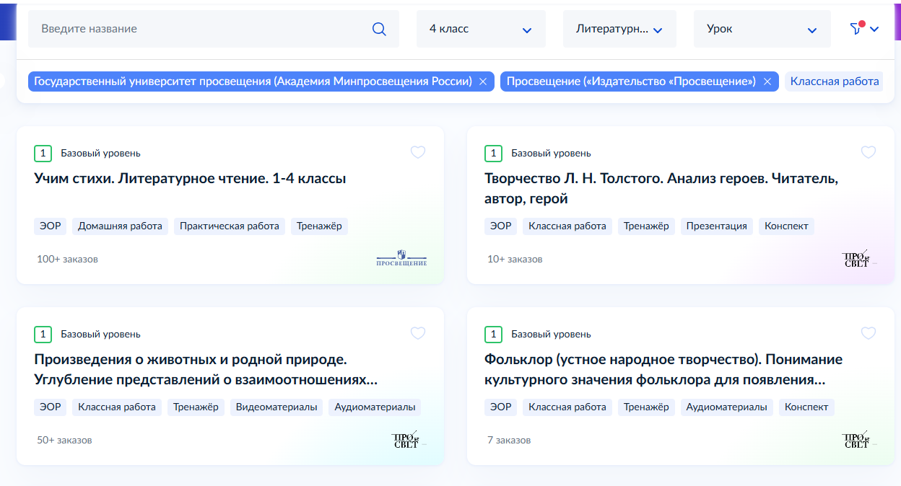
3. Выбираем материал по нужной теме

Slide 32
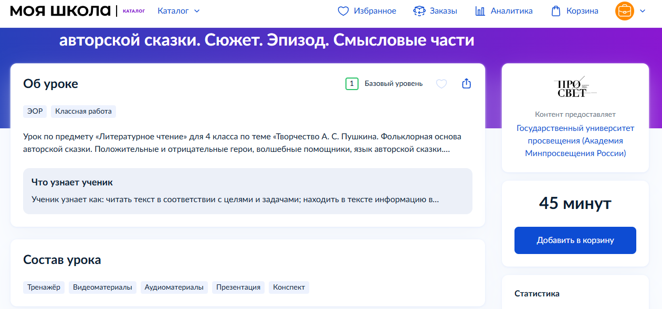
4.Добавляем заказ в корзину

Slide 33
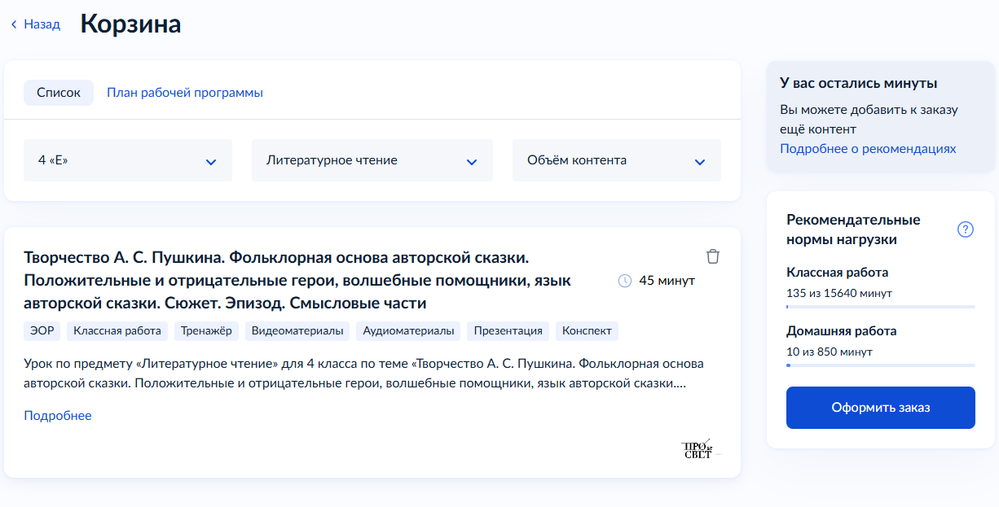
5. Оформляем заказ

Slide 34
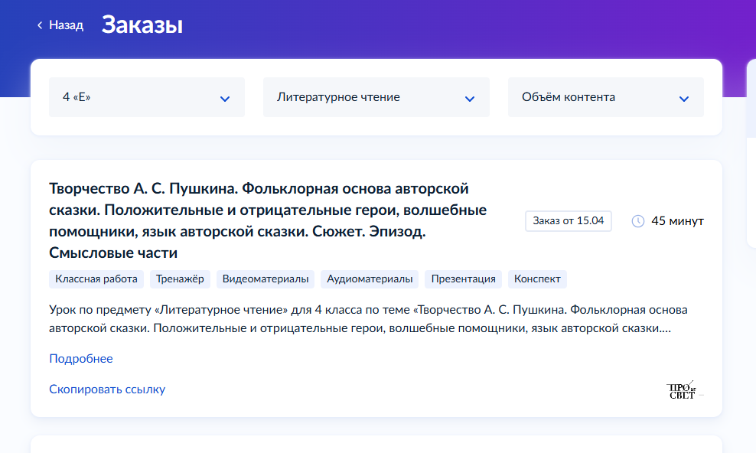
6. Заходим в раздел «Заказы», копируем ссылку подобранного материала

Slide 35
Спасибо за внимание!

